Slide 1

Mobile Mesh Viewer
Mobile Computing
Martin Suckau
Jelto Wodstrcil

Slide 2
Gliederung
Freifunk Bremen
Meshviewer
Design App
Themenschwerpunkt Testen
Motivation
Grundlagen
Verwendete Frameworks
Ausblicke
Demo & Fragen

Slide 3
Freifunk Bremen
Ehrenamtliche Initiative, die ein freies Kommunikationsnetzwerk aufbauen möchte
frei bedeutet:
öffentlich (jedem/jeder zugänglich)
nicht kommerziell
im Besitz der Gemeinschaft
unzensiert
Netzwerk:
Kommunikation zwischen Menschen durch Verwendung von Computern

Slide 4
Freifunk Bremen
Warum Freifunk?
Informations- und Meinungsfreiheit werden in vielen Teilen des Internets eingeschränkt
Permanente Massenüberwachung
Digitale Kluft wird immer größer
Stagnierender Breitbandausbau
Es macht Spaß ;)
Notes:
Warum Freifunk?
Informations- und Meinungsfreiheit werden in vielen Teilen des Internets eingeschränkt
Siehe Brasilien, China, arabischer Frühling usw usw.
Permanente Massenüberwachung
Snowden
Digitale Kluft wird immer größer
Wohlhabende Digital natives haben das Netz als Zuhause, arme und vor allem ältere Menschen sind vom Internet ausgeschlossen
Stagnierender Breitbandausbau
Deutschland ist Schlusslicht in der EU
Es macht Spaß ;)

Slide 5
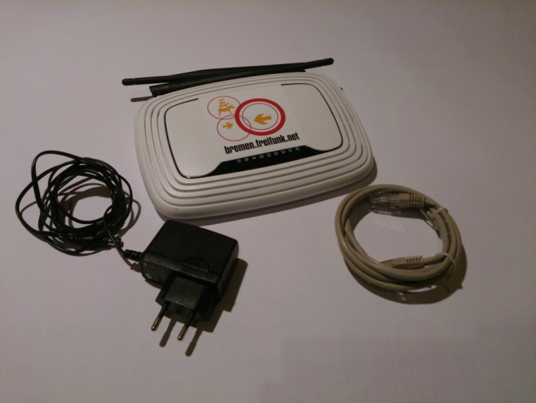
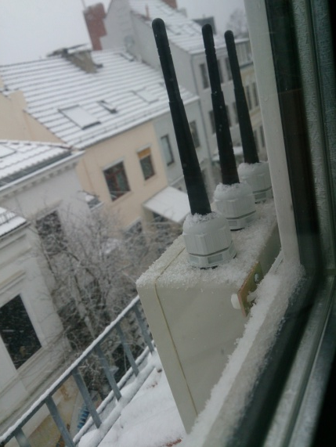
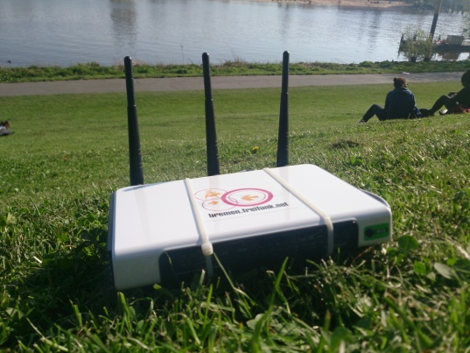
Freifunk Bremen
Notes:
Der Freifunk Router
-Es werden handelsübliche WLAN-Router genutzt (802.11 abg)
-Eigene Firmware wird aufgespielt (openWRT)
-Es gibt diese Router überall, im Büro, am Fenster (siehe Bild) oder auf der grünen Wiese (siehe Bild)

Slide 6
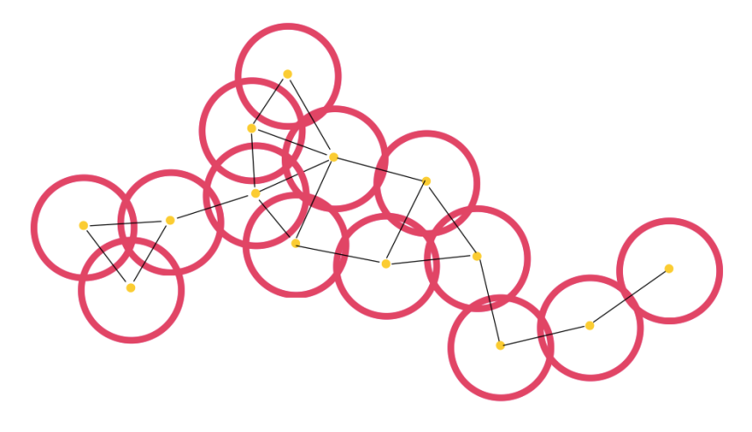
Freifunk Bremen
„Meshnetzwerk“ zwischen den Routern
Daten werden über Funk oder Kabel weitergereicht
Aktueller Stand:
Zurzeit ca. 600 Router und 6 VPN-Server
Notes:
Das Mesh
„Meshnetzwerk“ zwischen den Routern
Mesh bedeutet, Router verbinden sich dynamisch je nach Verfügbarkeit untereinander
Keine Hirarchie, keine Ordnung
Technisch ein Ad-Hoc Netz (noch bis 802.11s) über das ein Layer2 Netz läuft
Daten werden über Funk oder Kabel weitergereicht

Slide 7
Meshviewer
Webanwendung (+ Backend)
Sammelt Statistiken von Routern
erzeugt JSON
visualisiert JSON
Mobil bedingt nutzbar, keine Alarmfunktion (Nodewatcher)
→ Lässt sich das nicht auch als App umsetzen?
Notes:
Meshviewer
Netz ist durch Mesh hoch dynamisch, es fallen immer Router aus, kommen dazu, Verbindungen fallen weg und neue kommen dazu
Meshviewer ist Webanwendung für Diagnose und übersicht
Sammelt Statistiken von Routern
erzeugt JSON
visualisiert JSON
Problem : Mobil eher schlecht nutzbar, kein Alarm
Idee: Das als App umsetzen!

Slide 8
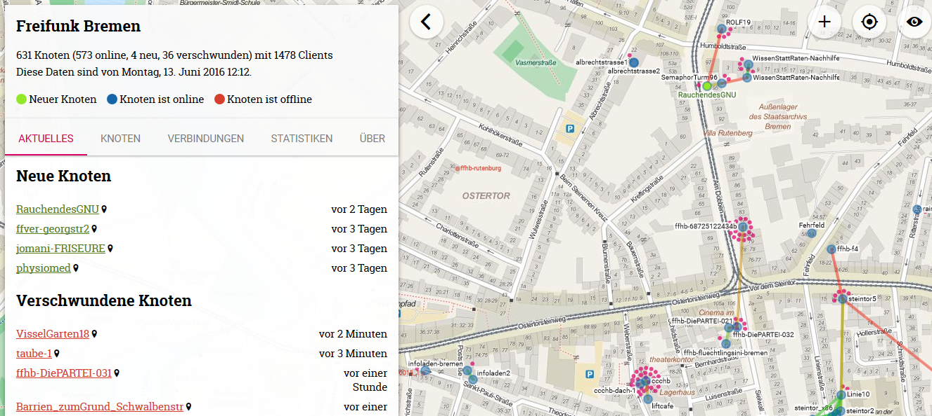
Meshviewer
Notes:
Webversion Screenshot
Knoten werden angezeigt mit Verbindungen
Clients
Statistiken lassen sich durch Klick auf Namen abrufen
Gut für Übersicht/Orientierung

Slide 9
Design
Android – Loader
Android – AlarmManager
REST-API
EventBus
Dependency Injection
Notes:
Verwrwendete Design-Ansätze in der App:
Übliches Android-Loader Pattern im Zusammenspiel mit Adapter (notify)
AlarmManager für globales einstellen eines Alarms → regelmäßig Service anstoßen, auch wenn Gerät schläft
REST – API um die Daten von Freifunkt zu lesen
EventBus zur Steuerung des Update-Zyklusses in der App und zur Benachrichtung der Anzeigeschicht
DI für saubere, übersichtliche Klassen + leichtes Testen

Slide 10
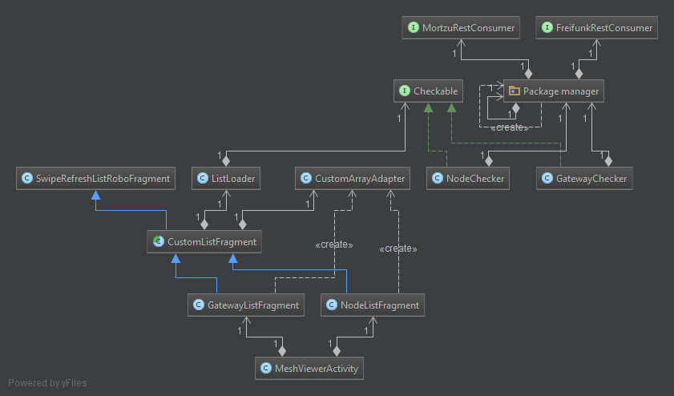
Loader
ViewPager blättert durch Fragmente
Fragmente beinhalten Adapter und Loader
Loader läd Checkable und aktualisiert Adapter
Checkable nutzt REST-API
Notes:
TabLayout beinhaltet mehrere Fragmente → ViewPager managt Fragmente
Fragment erhält Daten über Loader
Adpater hält geladene Daten
Loader bekommen Daten von Checkable-Implementationen
Checkable nutzt REST-API um Daten zu laden
Daten regelmäßig geladen
Zyklus für neu-laden durch Android-Alarm kontolliert

Slide 11
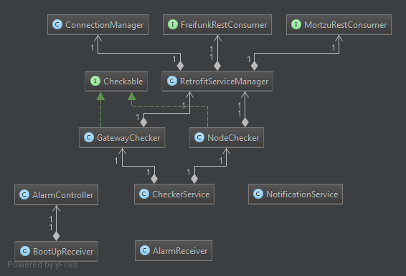
AlarmManager
AlarmController registriert Alarm bei AlarmManager
Android löst Alarm aus
AlarmReceiver startet Services
Services laden Daten neu und erzeugen Benachrichtigungen
Notes:
Alarm über Controller bei AlarmManager angemeldet
AlarmReceiver erhält regelmäßigen Alarm
Receiver startet Service zum neu-laden der Freifunk-Daten und zum Erzeugen von Notifiacations
Notification erzeugt falls sich beobachtete Knoten verändern
BootUpReceiver registriert Alarm bei System-Start von Android (erfordert Berechtigung)

Slide 12
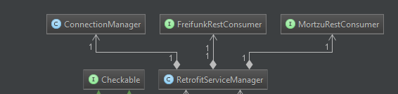
API
Checkable erfragt Verbindung zu API über RetrofitServiceManager
ConnectionManager checkt Verbindung
*Consumer stellen Verbindung zu REST-API her
Notes:
Benutzen Retrofit um API zu konsumieren → Generiert aus Interface Consumer
RetrofitServiceManager managt Verbindungen zu unterschiedlichen REST-Schnittstellen
ConnectionManager stellt sicher, dass Android über Internet-Verbindung verfügt und managt Lifcycle von Retrofit
*Consumer Interfaces dienen zur Generierung der REST-Schnittstelle durch Retrofit

Slide 13
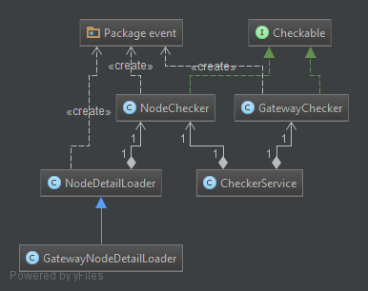
EventBus
Events steuern Service-Zyklus
Events lösen Anzeige auf Activity aus
Checkable lösen Events bei Knotenänderung aus
*Loader feuern Event bei Fertigstellung
Notes:
Events steuern Alarm-Zyklus:
Signalisieren Beginn eines Alarms → keine parallelen Alarme
Signalisieren Ende eines Alarms → Beendigung der Services, Statusanzeige
Activities bzw. Fragmente lauschen auf Events zur Anzeige von Änderungen (z.B. Daten neu geladen)
Bei Statusänderung von beobachteten Knoten wird Event ausgelöst um Service zu benachrichtigen
Manuelles Laden von Benuter über *Loader angestoßen → Nutzen ebenfalls Event-Mechanismus

Slide 14
Dependency Injection
Injeziert Objekte direkt in anderes Objekt
Definition muss eindeutig sein
Entweder als Feld, Parameter oder in Construktor
Views und Android-Manager ohne casten
@InjectView(R.id.container) private ViewPager viewPager; @InjectView(R.id.tabs) private TabLayout tabLayout; @Inject private AlarmController alarmController; @Inject private GatewayListFragment gatewayListFragment;
Notes:
DI ermöglicht übersichtliche Klassen
Objekte direkt bei Erstellung eines anderen Objektes injeziert
→ Kette bis ans Ende aufgelöst
Definition der Klasse muss eindeutig sein
→ bei Interfaces muss genaue Implementierung angegeben werden
Injetion kann Objekte über Feld, Methoden-Parameter oder in Construktor bereitstellen
Views und Android-Abhängigkeiten problemlos injezierbar → kein casten mehr notwendig
IOC-Container übernimmt Lifesycle der Objekte → besseres Speichermanagement, minimiert Risiko von Memory-Leaks

Slide 15
Themenschwerpunkt Testen Motivation
Android-App soll genauso getestet werden wie herkömmlicher Code
Notes:
Android-App soll genauso getestet werden wie herkömmlicher Code
Beinhaltet Unit Testing
Am besten sogar Test driven Development (später mehr dazu)

Slide 16
Themenschwerpunkt Testen Motivation
Probleme:
Große Abhängigkeit von Android Framework
Es muss ein Android Gerät angeschlossen sein
Alternative Debugger ist langsam
Tests lassen sich nicht schnell und automatisiert ausführen
Continuous Integration, Buildserver, …
Notes:
Große Abhängigkeit (z.B. der Context, spezielle Services, Strings usw.) von Android Framework
Es muss (oft) ein Android Gerät angeschlossen sein
Alternative Debugger ist langsam
Tests lassen sich nicht schnell und automatisiert ausführen
Continuous Integration, Buildserver, …
Folgen: Keine Tests, nur sporadische Funktionstest am Gerät
Umfrage: Wer hat in seiner Android App Tests eingebaut?

Slide 17
Themenschwerpunkt Testen Grundlagen
Unit Testing
Testen einzelner, wenig komplexer Programmteile
Vorgehen:
Anfangszustand wird hergestellt
Zu testende Operation wird aufgerufen
Ausgabe wird überprüft
Tests werden automatisiert ausgeführt
Notes:
Unit Testing
Testen einzelner, wenig komplexer Programmteile
Vorgehen:
Anfangszustand wird hergestellt
given, Variablen und Objekte initialisieren, Mocks erstellen usw.
Zu testende Operation wird aufgerufen
Aufruf der Funktion und oft Speicherung des Rückgabewertes (when)
Ausgabe wird überprüft
Abgleich der Ausgabe/des Verhaltens mit Soll-Wert (then)
Tests werden automatisiert ausgeführt
bei Änderungen können Fehler an anderen Stellen sofort erkannt werden
Grundätzlich Test des Vertrages (Design by Contract)
Test des Verhaltens nach außen (Rückgabe bei bestimmter Eingabe)
eher Blackbox Test, vor allem bei TDD (nächste Folie)

Slide 18
Themenschwerpunkt Testen Grundlagen
Mocking
Sind Platzhalter während des Modultests
Mocks implementieren die Schnittstellen, auf die zugegriffen wird
Ausgabe wird vor Test genau definiert
Notes:
Mocking
Sind Platzhalter während des Modultests
Mocks implementieren die Schnittstellen, auf die zugegriffen wird
Ausgabe wird vor Test genau definiert
„Wenn der und der Aufruf kommt, liefere das zurück“
Motivation:
Es ist nicht immer möglich in jedem Test alle Objekte zu erzeugen
Objekte sind zu kompliziert,
Objekte können bestimmtes Verhalten nicht immer nachbilden (z.B. Fehlfunktionen)
Oder Objekte sind noch nicht vorhanden
Oder …

Slide 19
Themenschwerpunkt Testen Grundlagen
Test Driven Development
„Tests first“
Entwicklung in Microiterationen:
Test schreiben, der gewünschte Funktionalität bzw. gewünschtes Verhalten
Code mit möglichst wenig Aufwand ändern, dass Test bestanden wird
Code aufräumen ohne neue Funktionalität
Notes:
Tests First
Grundsätzlich wird der Test vor dem Code geschrieben
Microiteration (nach Kent Beck):
Test schreiben, der gewünschte Funktionalität bzw. gewünschtes Verhalten
Funktionalität ist dabei noch nicht vorhanden, Test schlägt fehl
Code mit möglichst wenig Aufwand ändern, dass Test bestanden wird
Code aufräumen ohne neue Funktionalität
Refactoring
Wiederholung der Schritte bis alle Funktionalitäten umgesetzt wurden, Unit ist dann „fertig“ und wird zusammen mit Tests gespeichert.
Tests werden für kommende Änderungen noch gebraucht
Motivation:
Herkömmliche Vorgehen haben nur eine mangelhafte Codeabdeckung durch Tests
Systeme werden meist so entworfen, dass schwer getestet werden kann
Programmierer haben nach Codeerstellung „Betriebsblindheit“
Tests haben oft nicht die gleiche Relevanz wie Code
„Der Kunde sieht davon nichts“
Am Ende ist oft keine Zeit mehr dafür da

Slide 20
Themenschwerpunkt Testen Grundlagen
Inversion of Control
Ist Pattern für Softwarenetwicklung
Ziel: Abhängigkeiten aus Programmcode entfernen
Umsetzung:
z.B. Dependency Injection
Callbacks und Events
Notes:
Inversion of Control
Ist Pattern für Softwarenetwicklung
Ziel: Abhängigkeiten aus Programmcode entfernen
Umsetzung:
z.B. Dependency Injection
Objecte werden nicht im Code erzeugt, sondern z.B. Übergeben
Callbacks und Events
Programmcode kümmert sich nur über das „was zu tun ist“, die Koordination und zeitlicher Verlauf ist ausgelagert
➔ Unterstützt Unit-Testing, Mocks können einfach Injected werden und Implementierungen getauscht

Slide 21
Verwendete Frameworks
Roboguice
Robolectric
jUnit
Mockito
AssertJ
Retrofit
Greenrobot
Guava

Slide 22
Verwendete Frameworks
Roboguice
Robolectric
jUnit
Mockito
AssertJ
Retrofit
Greenrobot
Guava

Slide 23

Themenschwerpunkt Testen Mockito
Mocking-Framework für Java
Einfache und saubere API
Definition:
@Mock private PreferenceController preferenceController;
Verhalten definieren:
Mockito.when(preferenceController.getAlarmInterval()).thenReturn(1000L);
Masken verwenden:
Mockito.when(preferenceController.getNotificationSound(Mockito.anyBoolean())).thenReturn(uri);
Aufruf sicherstellen:
Mockito.verify(preferenceController).getAlarmInterval();
Notes:
Mockito ist bekanntestes Mocking-Framework für Java
Ermöglicht einfaches Imitieren von Klassen oder Interfaces
Verhalten durch Benutzer spezifizeirt

Slide 24

Themenschwerpunkt Testen Roboguice
private class TestModule extends AbstractModule { @Override protected void configure() { // Replace injected class with mock bind(NodeChecker.class).toInstance(nodeChecker); bind(GatewayChecker.class).toInstance(gatewayChecker); } }
Mocks direkt in Testobjekt injiziert
Abhängigkeiten leicht eliminiert
Bindung an Objekte, Klassen oder Typdefinitionen
Notes:
Roboguice für DI
Mocks direkt in getestete Klasse injeziert
Abhängigkeiten können einfach durch Mocks ausgetauscht werden durch Überschreiben des Injectors von RoboGuice
Bindings sehr flexibel: Objekte, Klassen oder Typdefinition können gebunden werden, auch Provider Notation möglich

Slide 25

Themenschwerpunkt Testen Robolectric
Bietet Android-Abhängkeiten im Test
Tests mit Android-API ohne Gerät
Shadow-Klassen emulieren Android
Shadows konstruieren Schattenklassen:
ShadowApplication shadowApplication = Shadows.shadowOf(RuntimeEnvironment.application);
Shadow als Android-Klasse verwenden:
final Intent intentNotification = new Intent(shadowApplication.getApplicationContext(), NotificationService.class);
Shadow bildet Android-Verhalten nach:
assertThat(shadowApplication.getNextStartedService()).isEqualToComparingOnlyGivenFields(intentNotification);
Notes:
Robolectric kann nahezu alle Android-Abhängigkeiten emulieren
→ Android Abhängigkeiten im Test nutzbar
Schattenklassen ermöglichen tatsächliche Interaktion
→ nicht bloß Mocks, sondern tatsächliche Funktionalität
Arbeitet wesentliche schneller als vollständige Simulation einer Android-Umgebung
Ausführung direkt auf Build-Server möglich für Continious-Integration → Automatisierte Tests

Slide 26
Themenschwerpunkt Testen AssertJ
Vereinfacht Asserts in Unit-Tests
Bietet Fluent-API
Besser lesbare Tests
Lesbare Android-Asserts:
// Then assertThat(toolbar).isVisible(); assertThat(menu).hasSize(0); assertThat(menu).hasNoVisibleItems();
Komfortable Null und Equals-Prüfung:
// Then final Intent intent = shadowActivity.getNextStartedActivity(); assertThat(intent).isNotNull(); assertThat(intent).hasExtra(GatewayActivity.BUNDLE_GATEWAY); assertThat(intent.getParcelableExtra(GatewayActivity.BUNDLE_GATEWAY)).isEqualTo(gateway);

Slide 27
Themenschwerpunkt Testen jUnit
Liefert Umgebung für Unit-Tests
Führt registrierte Tests durch
Wertet Testergebnisse aus
@Test public void testChangeNodeAlarmNegative() throws Exception { // Given Mockito.when(preferenceController.getAlarmInterval()).thenReturn(-1L); // When classUnderTest.changeNodeAlarm(); // Then assertThat(shadowAlarmManager.getNextScheduledAlarm()).isNull(); Mockito.verify(alarmManager, Mockito.never()).setInexactRepeating(Mockito.anyInt(), Mockito.anyLong(), Mockito.anyLong(), Mockito.any(PendingIntent.class)); Mockito.verify(preferenceController).getAlarmInterval(); }

Slide 28
Ausblicke
Portierung/Generalisierung der App auf andere Communities (z.B. Hamburg, Oldenburg usw.)
Funktionen Node-Finder
Netzabdeckung messen
Öffentliches Git-Repository

Slide 29
Demo & Fragen

Slide 30
Quellen
http://download.berlin.freifunk.net/pdf/vortrag/freifunk-praesentation-aktuell.pdf
https://funkforum.global.ssl.fastly.net/uploads/default/184/a706b6746741fe49.pdf
https://de.wikipedia.org/wiki/Mock-Objekt
https://de.wikipedia.org/wiki/Design_by_contract
https://de.wikipedia.org/wiki/Modultest
https://de.wikipedia.org/wiki/Testgetriebene_Entwicklung

Slide 31
Todos: aktivity über uns
Viper? Appinhalt auf bildschirm

